Slide 1
Итоговый проект по курсу: «Data Scientist: с нуля до middle»
Стилизация изображений с помощью нейронных сетей, как метод современного изобразительного искусства.
Горшков Алексей
Группа: DSU-55
Notes:
Титульный слайд

Slide 2
Постановка задачи
1
Notes:
Каждую подтему начинаем со слайда-разделителя.

Slide 3

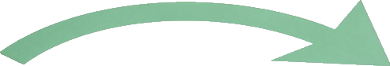




Исходная задача:
Создание приложения для стилизации изображений, доступного с мобильного устройства, с помощью алгоритмов нейронных сетей,
Современные технологии нейронных сетей и алгоритмов глубокого машинного обучения открывают новые возможности для стилизации изображений. Перенос стиля (style transfer) - одно из наиболее креативных особенностей сверточных нейронных сетей. Взяв контент с одного изображения и стиль от второго, нейронная сеть объединяет их в одно новое уникальное художественное произведение.
Актуальность задачи, ее место в предметной области:
Стилизация изображений и фотографий:
быстро
удобно
просто
мобильно
с возможностью выбора параметров

Slide 4
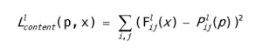
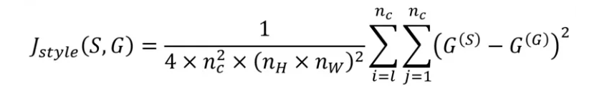
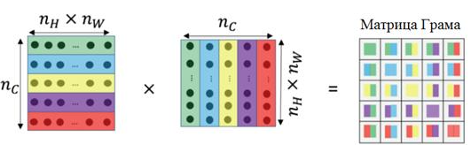
Целевые метрики:
Процесс переноса стиля с одного изображения другому заключается в определении расстояния между двумя промежуточными представлениями этих изображений.
для контентного изображения: тензор квадратов разностей между признаками контентного изображения и формируемого.
для стилевого изображения: квадрат разности между двумя матрицами Грама, стиля сгенерированного изображения и исходного.
Дополнительная метрика:
время обработки изображения
визуальное применение стиля

Slide 5
Анализ и предобработка данных
2
Notes:
Каждую подтему начинаем со слайда-разделителя.

Slide 6
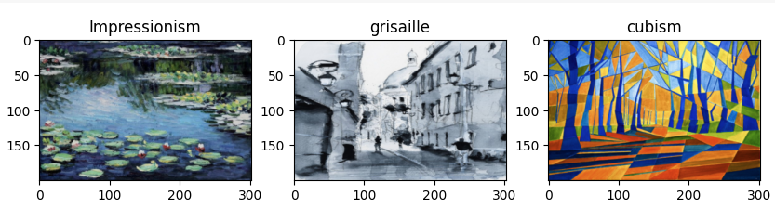
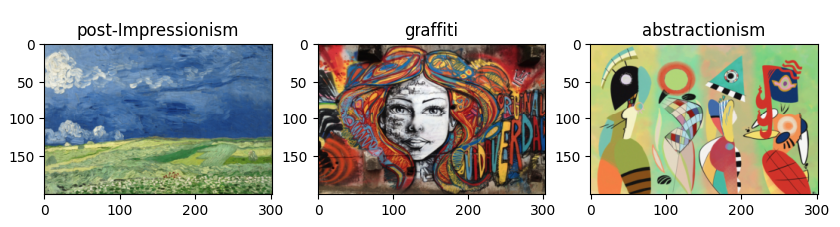
В качестве исходных данных, из открытых источников, были собраны изображения, объединенные по стилям. Выбрано семь тематических групп: абстракционизм, граффити, гризайль, импрессионизм, кубизм, постимпрессионизм, поп-арт. Каждая группа состоит из трех характерных изображений стилевой направленности.
Источник данных :

Slide 7


Предобработка данных :
Для передачи изображений стиля в модель нейронной сети, была произведена предобработка входных данных. Все картинки были переведены в один формат и преобразованы к одному размеру. Затем изображения стиля переведены в тензоры.
# преобразование изображений к одному размеру
# ограничиваем размер выходного изображения для ускорения процесса обработки
img_file = data_dir + list(dict_image.keys())[1] + '/’
+ dict_image[list(dict_image.keys())[1]][0]
img_style = Image.open( img_file )
height, width = img_style.size
IMG_NROWS = min(200, height)
IMG_NCOLS = int(width * IMG_NROWS / height)
imsize = (IMG_NROWS, IMG_NCOLS)
Transforms.Resize()

Slide 8
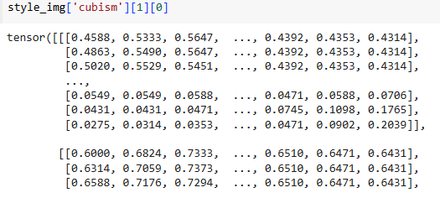
Все полученные изображения-тензоры упакованы в словарь для удобства и быстроты выбора нужного стиля работы модели нейронной сети.
Предобработка данных :
# преобразуем изображения стилей в тензоры и упакуем их в словарь
style_img = {}
for key, val in dict_image.items():
for el in val:
tensor_img = image_loader ( data_dir + key + '/' + el)
if style_img.get( key ) is None:
style_img[ key ] = [ tensor_img]
else:
style_img[ key ]. append( tensor_img )

Slide 9
Методика реализации
3
Notes:
Каждую подтему начинаем со слайда-разделителя.

Slide 10
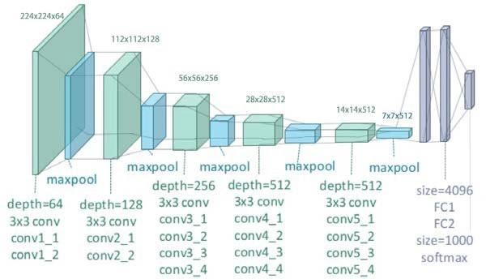
VGG – это свёрточная нейронная сеть с глубиной 19 слоев. Она была построена и обучена К. Симоняном и А. Зиссерманом в Оксфордском университете в 2014 году. Сеть VGG-19 обучена с использованием более одного миллиона изображений из базы данных ImageNet. Она обучалась на цветных изображениях размером 224x224 пикселей. Эта предварительно обученная сеть может классифицировать до тысячи объектов. Простая архитектура модели VGG-19 и ее эффективность позволила создать приложение по переносу стиля. Использование небольших фильтров хорошо справляется с извлечением признаков на изображениях.

Slide 11
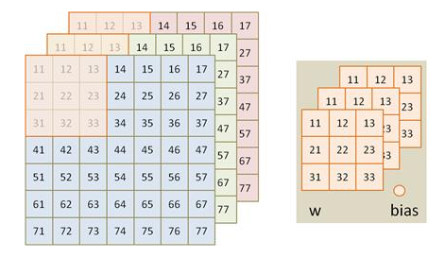
Стилизация изображения с помощью нейронной сети является получение некоторого представления картинки стиля и картинки контента. Промежуточные слои модели представляют собой карты признаков, которые по мере углубления становятся более упорядоченными. Обращаясь к некоторому промежуточному слою, можно получить представление стиля и содержания картинки.
1. Определение промежуточных слоев
# слой контент
content_layers = ['conv_5']
# слой стиль
style_layers = ['conv_1’, 'conv_2','conv_3','conv_4','conv_5']

Slide 12
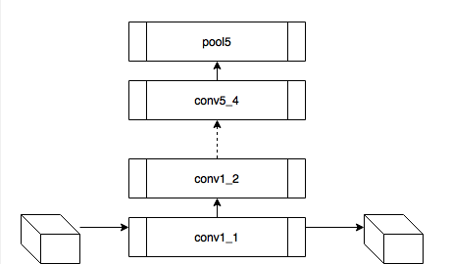
2. Content Loss
Функция потерь вычисляет разницу в каждой точке целевого и сгенерированного изображения моделью, возводит ее в квадрат, а потом суммирует все эти квадраты. С помощью такой функции, мы заставляем новое изображение стать таким изображением, которое выдает такую же информацию о содержимом, что и целевое изображение. Минимизируем потери с помощью обратного распространения.

Slide 13
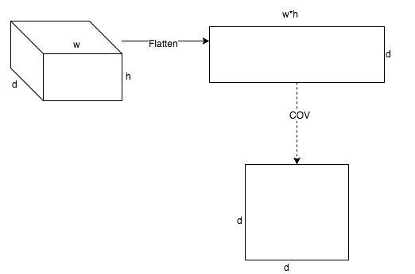
3. Style Loss
На выходе из каждого промежуточного слоя модели, полученный тензор преобразовывается по пространственным координатам. Далее подсчитывается матрица ковариации между плашками (матрица Грама). Матрица Грама представляет собой скалярное произведение точек набора векторов. Это отражает сходство между каждым вектором
Можно сказать, что мы посчитали, как часто признаки внутри плашки встречаются попарно, другими словами, аппроксимировали распределение признаков в плашках многомерным нормальным распределением.

Slide 14
4. Подсчет Loss из промежуточных слоев модели VGG-19
...
model = nn.Sequential(normalization)
i = 0
for layer in cnn.children():
if isinstance(layer, nn.Conv2d):
i += 1
name = 'conv_{}'.format(i)
elif isinstance(layer, nn.ReLU):
name = 'relu_{}'.format(i)
layer = nn.ReLU(inplace=False)
elif isinstance(layer, nn.MaxPool2d):
name = 'pool_{}'.format(i)
elif isinstance(layer, nn.BatchNorm2d):
name = 'bn_{}'.format(i)
else:
raise RuntimeError('Unrecognized layer')
model.add_module(name, layer)
...
...
if name in content_layers: target = model(content_img).detach()
content_loss = ContentLoss(target)
model.add_module("content_loss_{}".format(i), content_loss)
content_losses.append(content_loss) if name in style_layers: target_feature = model(style_img).detach()
style_loss = StyleLoss(target_feature)
model.add_module("style_loss_{}".format(i), style_loss)
style_losses.append(style_loss)
...

Slide 15
Реализация Telegram - bot
4
Notes:
Каждую подтему начинаем со слайда-разделителя.

Slide 16
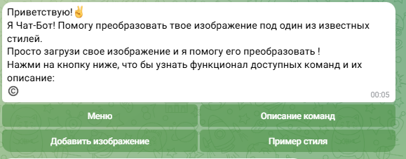
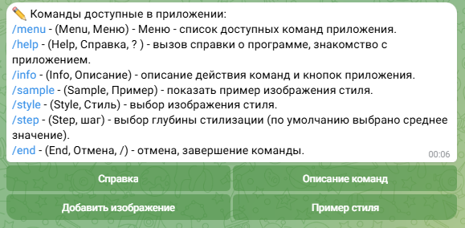
Взаимодействие с пользователем реализовано на базе Telegram – бота:
Описание и подсказки:
Функциональные клавиши и команды:

Slide 17
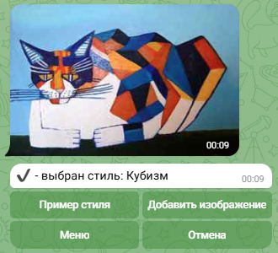
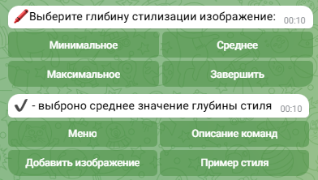
Взаимодействие с пользователем реализовано на базе Telegram – бота:
Просмотр загруженных стилей:
Выбор глубины стилизации:

Slide 18
Итоги обучения
5
Notes:
Каждую подтему начинаем со слайда-разделителя.

Slide 19
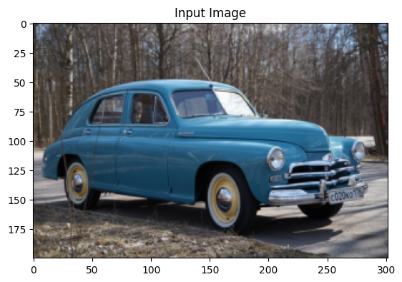
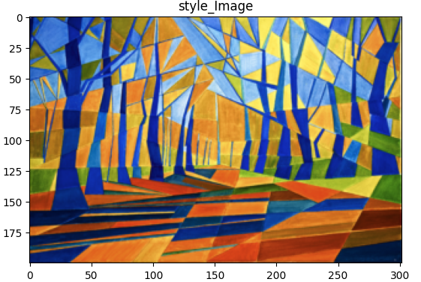
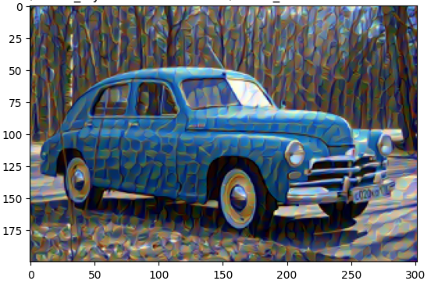
Результаты экспериментов: N_Step = 200 (количество итераций)
(Google Colab без подключения графического процессора)
Исходное изображение:
Изображение стиля:
Стилизованное
изображение:

Slide 20
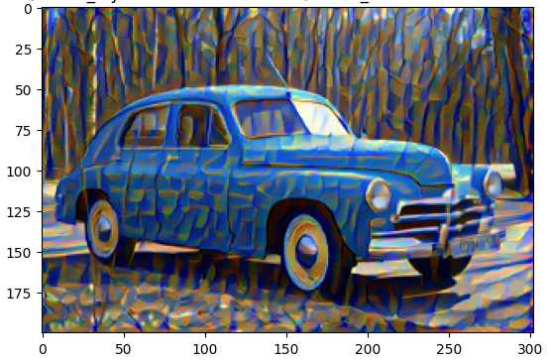
Результаты экспериментов: N_Step = 600 (количество итераций)
(Google Colab без подключения графического процессора)
Исходное изображение:
Изображение стиля:
Стилизованное
изображение:

Slide 21
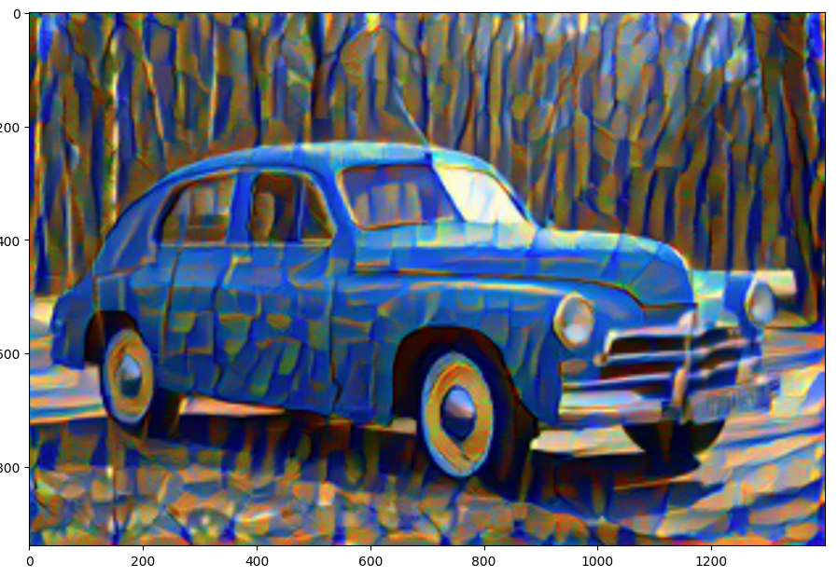
Результаты экспериментов: N_Step = 1000 (количество итераций)
(Google Colab без подключения графического процессора)
Исходное изображение:
Изображение стиля:
Стилизованное
изображение:

Slide 22
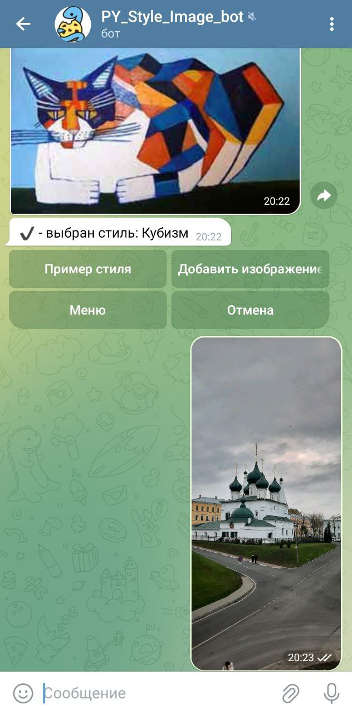
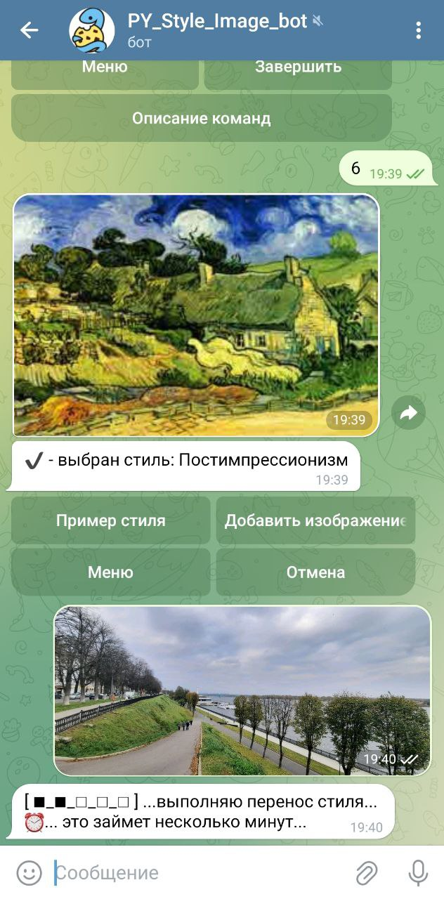
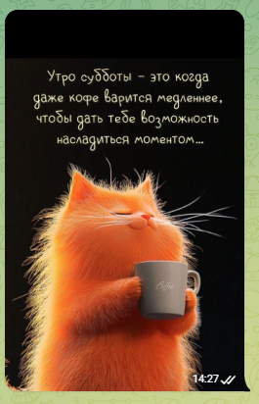
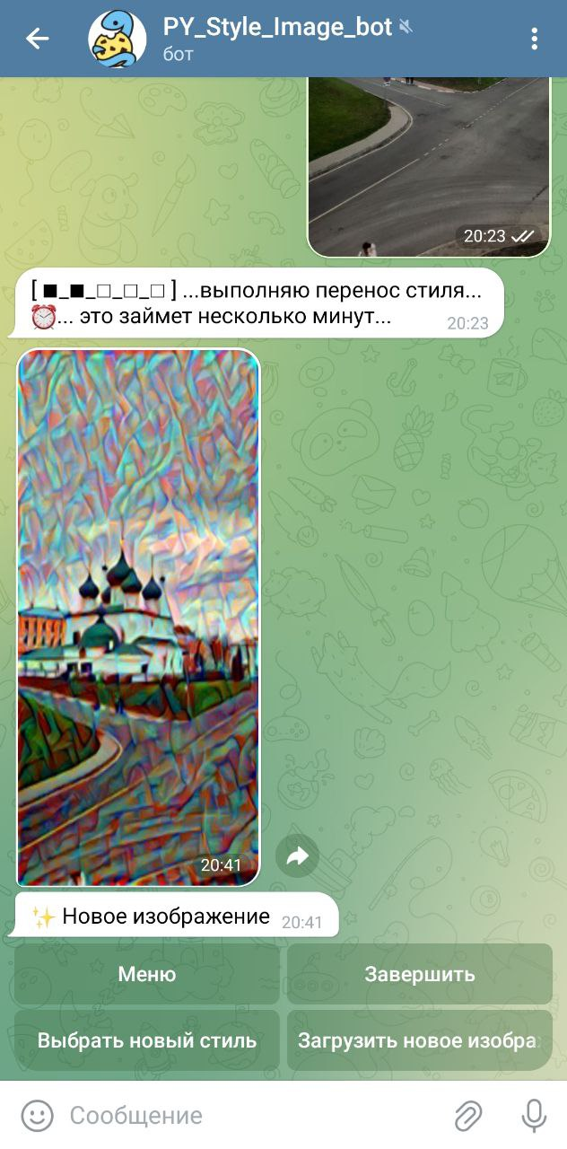
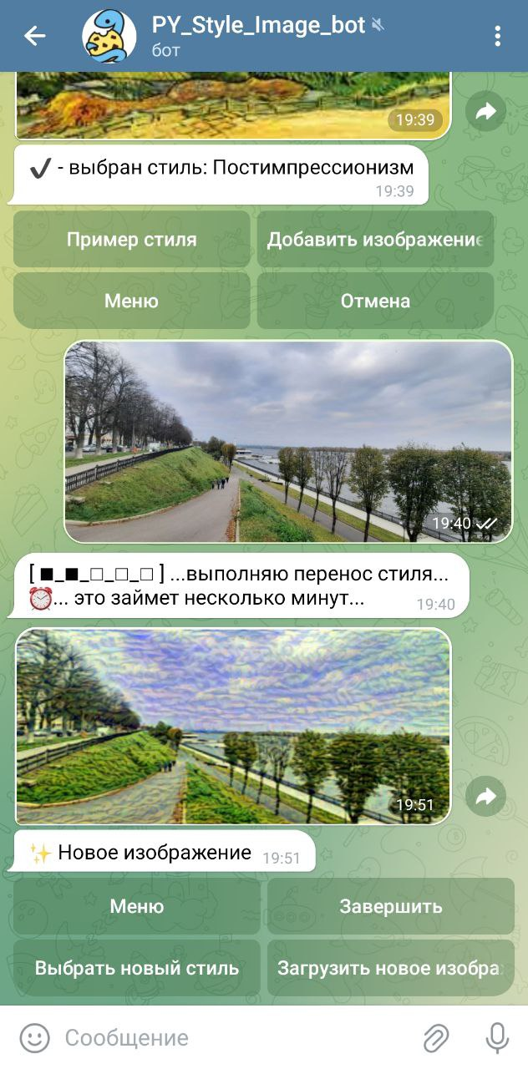
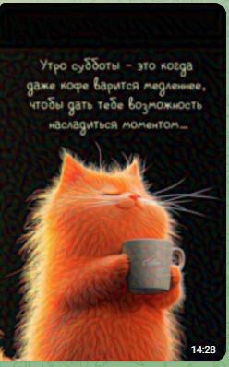
Результаты экспериментов:
(Telegram-bot, без подключения графического редактора)
до:
до:
до:
после:
после:
после:

Slide 23
Выводы
6
Notes:
Каждую подтему начинаем со слайда-разделителя.

Slide 24
Выводы:
Задача стилизации изображения с применением методов глубокого обучения была успешно реализована. Простая архитектура модели VGG-19 и ее эффективность позволила создать приложение по переносу стиля. А также, создано пользовательское приложение для стилизации изображений и фотографий с использованием мобильного устройства.
В ходе работы над проектом были выявлены направления для дальнейшего развития:
Развертывание на удаленном сервере для непрерывной работы приложение.
Повышение скорости обработки изображений, путем использования GPU
Расширении библиотеки доступных стилей. Добавление новых изображений стиля.
Перенос кода Telegram-бота на асинхронный, для повышения скорости обработки команд.

Slide 25
Спасибо за внимание!

